Slide 1
Squelette de formes 3D en C3GA
Adam NAILI

Slide 2
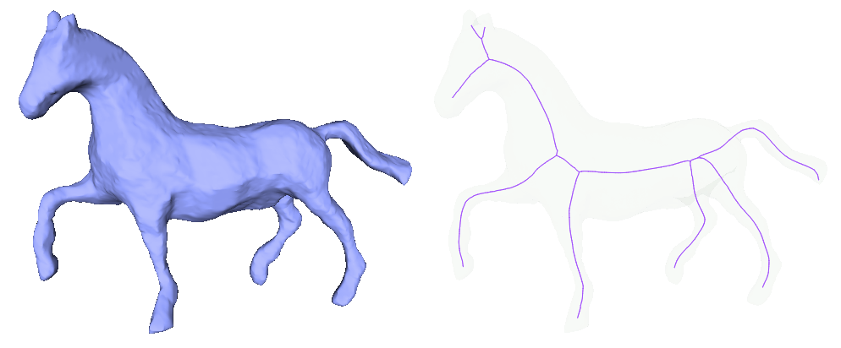
Exemple de squelette d’un maillage 3D

Slide 3
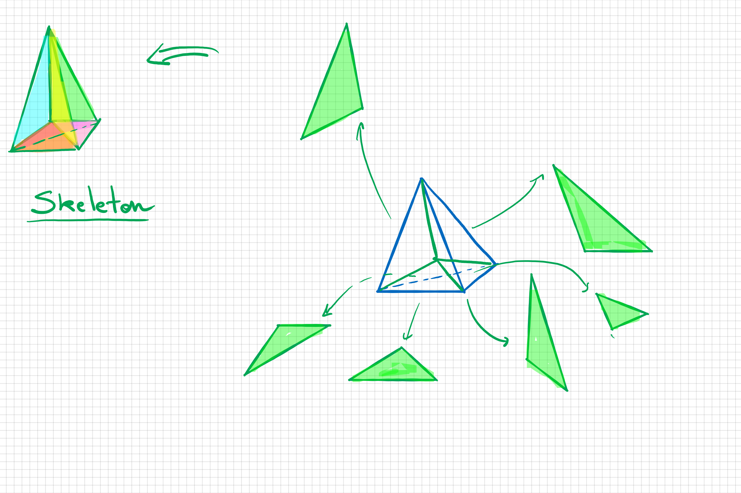
Squelette de tétraèdre

Slide 4
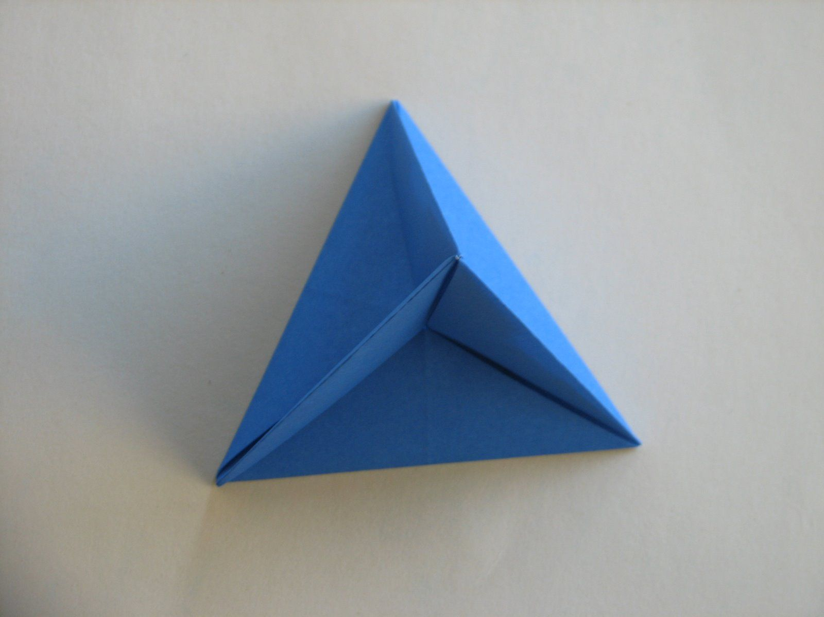
Origami d’un squelette de tétraèdre

Slide 5
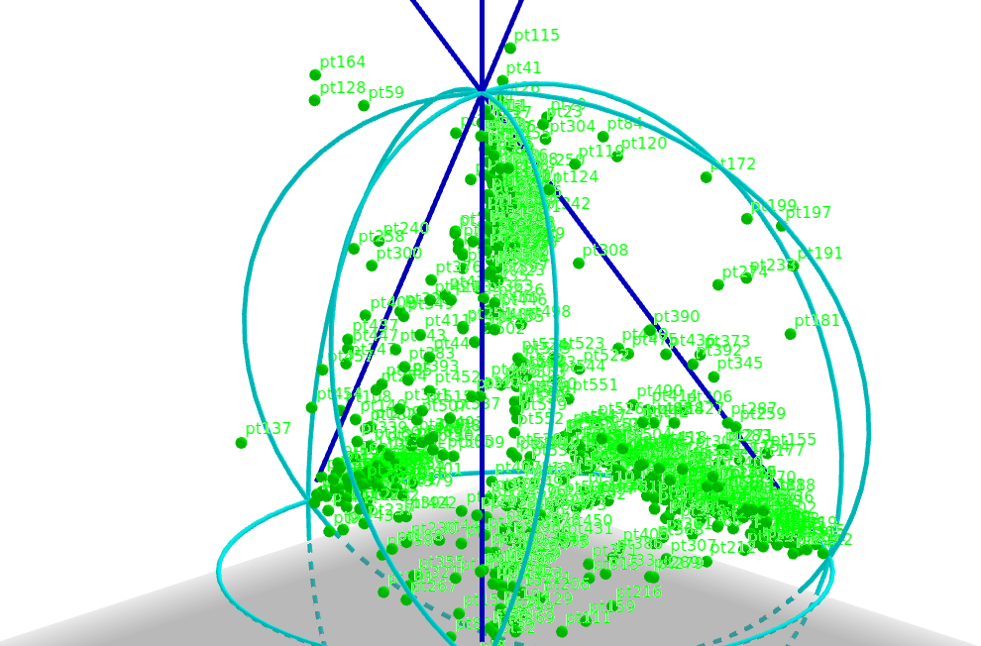
Résultat obtenu avec un tétraèdre
(vue de profil)

Slide 6
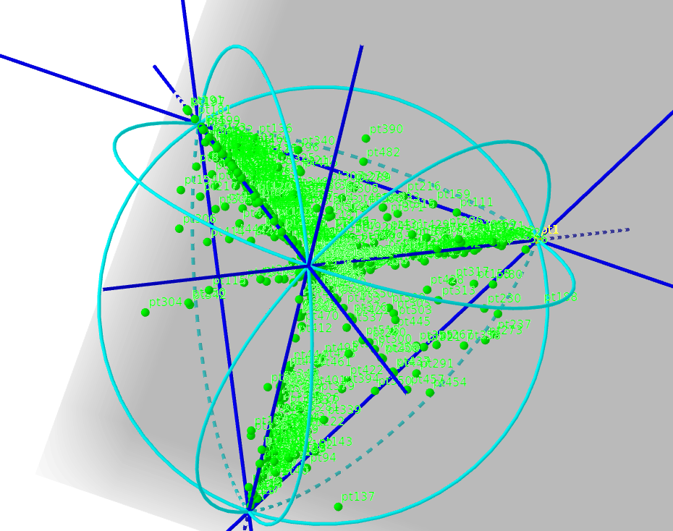
Résultat obtenu avec un tétraèdre
(vue du dessus)

Slide 7
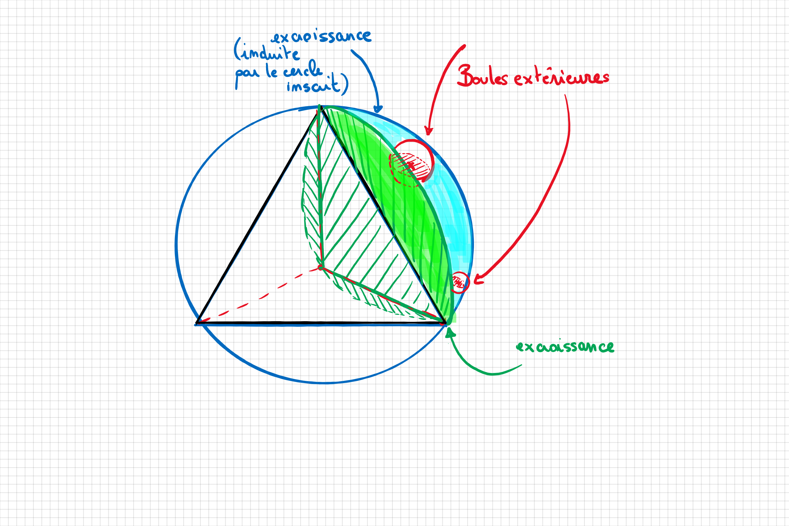
Limite de la technique :
Boules externes

